Slide 1
https://www.youtube.com/watch?v=6EVzduQne5o
MỞ ĐẦU
* Hãy xem và lắng nghe đoạn video học liệu sau, từ đó ghi lại nhanh dự kiến những cảm nhận, đánh giá ban đầu của mình về câu chuyện.

Slide 2
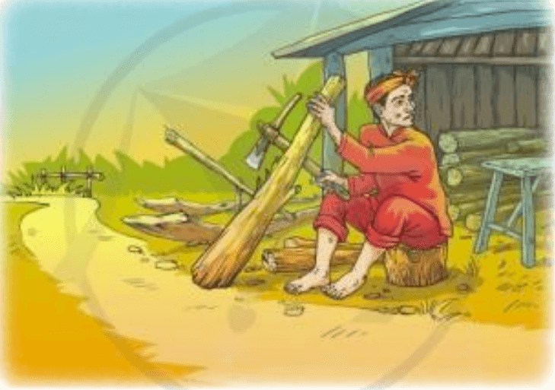
Tiết 75 Đọc hiểu văn bản ĐẼO CÀY GIỮA ĐƯỜNG

Slide 3
I. Đọc - tìm hiểu chung
PHIẾU HỌC TẬP SỐ 1 * Đọc, tìm hiểu chung về văn bản 2 “Đẽo cày giữa đường” và ghi lại:
Hình thức
Nhan đề
Đề tài
Bối cảnh
Nhân vật
Cốt truyện
Kết cấu - Bố cục văn bản

Slide 4
PHIẾU HỌC TẬP SỐ 1 * Đọc văn bản, tìm hiểu chung về văn bản 2 “Đẽo cày giữa đường” và ghi lại:
Hình thức | Văn xuôi, có dung lượng ngắn gọn
Nhan đề | Một câu thành ngữ ngắn gọn nhưng thể hiện một bài học ý nghĩa về bản lĩnh và chính kiến của bản thân.
Đề tài | Phê pháp những người không có chính kiến, lập trường
Bối cảnh | - Không gian: Cửa hàng bên vệ đường, nhiều người qua lại, thường ghé vào xem anh đẽo cày. - Thời gian: Không cụ thể
Nhân vật | Nhân vật chính: anh thợ mộc
Cốt truyện | Kể về một anh thợ mộc mở cửa hàng làm nghề đẽo cày, vì nghe theo lời người khác nên anh mất hết vốn liếng, thất bại.
Kết cấu - Bố cục văn bản | - Phương thức biểu đạt: Tự sự + Miêu tả. - Ngôi kể: thứ ba - Bố cục: 2 phần + P1 (Đoạn 1): Hoàn cảnh, công việc của người thợ mộc + P2 (Còn lại): Những lần góp ý và phản ứng của người thợ mộc.

Slide 5
II. Đọc - hiểu văn bản
PHIẾU HỌC TẬP SỐ 2 (Thảo luận nhóm, 8-10 phút) * Tìm và phân tích về hoàn cảnh công việc, những lần góp ý và hành động của người thợ mộc:
Câu 1: Hãy tìm những câu văn, từ ngữ nói về hoàn cảnh, công việc và mục đích lựa chọn công việc của người thợ mộc trong văn bản trên ? Hoàn cảnh, công việc người thợ mộc: - Mục đích lựa chọn công việc đó: Câu 2: Hãy đọc văn bản và hoàn thành bảng sau:
Lần góp ý | Người góp ý | Nội dung góp ý | Hành động của người thợ mộc | Kết quả
1
2
3
Từ suy nghĩ, hành động sau mỗi lần được người khác góp ý đều làm theo của người thợ mộc, em thấy người thợ mộc là người như thế nào ?

Slide 6
II. Đọc - hiểu văn bản
1. Hoàn cảnh công việc của người thợ mộc
- Hoàn cảnh: Dốc hết vốn mở cửa hàng đẽo cày để bán ở ngay lề đường nhiều người qua lại.
- Công việc: Làm nghề đẽo cày..
- Mục đích lựa chọn công việc: Muốn có nhiều lãi, giàu có.
* Nhận xét: Hoàn cảnh của người thợ mộc đang khá bấp bênh, muốn làm nghề đẽo cày để có lãi, có tiền.

Slide 7
2. Những lần góp ý và phản ứng của người thợ mộc
Lần góp ý | Người góp ý | Nội dung góp ý | Hành động của người thợ mộc | Kết quả
1 | Ông cụ | “Phải đẽo cho cao cho to thì mới dễ cày” | Cho là phải, đẽo cái nào cũng vừa to vừa cao. | Chẳng ai đến mua, vốn liếng đi đời nhà ma, khi ấy nhận ra đã muộn.
2 | Bác nông dân | “Phải đẽo nhỏ hơn, thấp hơn mới dễ cày” | Nghe thấy có lí, đẽo vừa nhỏ, vừa thấp
3 | Người lạ | “Phải đẽo to gấp đôi, gấp ba thì tha hồ mà lãi” | Đẽo tất cả các loại cày để cho voi cày
* Nhận xét: Cấp bậc đối tượng góp ý tang tiến: Từ người thân quen cho đến người xa lạ. Điều đó càng bộc lộ cho ta thấy người thợ mộc là người sự thiếu hiểu biết, dễ tin người, không có chính kiến, lập trường.

Slide 8
III. Tổng kết
1. Nghệ thuật
- Xây dựng hình tượng nhân vật gần gũi với đời sống
- Giọng kể châm biếm, lối nói ngụ ngôn, tự nhiên, đặc sắc
- Cách kể chuyện hấp dẫn, gửi gắm bài học sâu sắc.
2. Nội dung, ý nghĩa
- Câu chuyện kể về người thợ mộc đẽo cày theo ý người khác dẫn đến kết quả mất hết vốn liếng. Qua đó, tác giả dân gian nhắn nhủ mỗi người cần có chính kiến, kiên định, biết lắng nghe có chọn lọc, không nên vội vàng nghe theo lời người khác.
3. Bài học:
- Con người cần biết cố gắng, nỗ lực để thực hiện những điều mình mong muốn.
- Khi muốn làm gì, chúng ta cần tìm hiểu rõ về cách làm, xác định mục đích rõ ràng.
- Phải suy nghĩ thấu đáo khi nghe người khác nói, phải có chính kiến riêng, luôn giữ vững lập trường, không dễ lay động, tin người để tránh hậu quả đáng tiếc, không mong muốn.

Slide 9
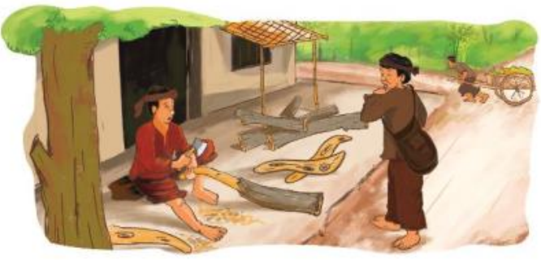
IV. LUYỆN TẬP
Bài 1: Tìm các câu tục ngữ, ca dao, thành ngữ về chủ đề: chính kiến , giữ vững lập trường.
Bài 2: Viết đoạn văn ngắn khoảng 5-7 dòng ghi lại cảm nhận của em về nhân vật người thợ mộc trong văn bản trên.

Slide 10
IV. LUYỆN TẬP
Bài 1: Tìm các câu tục ngữ, ca dao, thành ngữ về chủ đề: chính kiến , giữ vững lập trường.
(a) Ai ơi giữ chí cho bền,
Dù ai xoay hướng đổi nền mặc ai.
(b) Dù ai nói ngả nói nghiêng
Lòng ta vẫn vững như kiềng ba chân
(c) Ai ơi đã quyết thì hành
Đã đan thì lận tròn vành mới thôi.
(d) Dù ai nói đông nói tây
Thì ta cũng vững như cây giữa rừng.

Slide 11
V. VẬN DỤNG
GÓC CHIA SẺ
Bài 3: Trong cuộc sống em đã bao giờ gặp người khác (bạn bè, hàng xóm…) hoặc bản thân mình đã từng có những tình huống, câu chuyện tương tự như người thợ mộc trong văn bản chưa ? Và khi ấy thì em có suy nghĩ, lời nói và hành động như thế nào ? Qua những lần như vậy, em ngẫm ra được bài học gì ?

Slide 12
* HƯỚNG DẪN TỰ HỌC VÀ CHUẨN BỊ BÀI SAU: (2 Phút)
- Bài cũ:
Vẽ sơ đồ tư duy bài “Đẽo cày giữa đường”.
Học và nắm vững nội dung bài học Đẽo cày giữa đường
Hoàn thiện nốt các bài tập phần vận dụng (nếu còn).
- Chuẩn bị bài sau:
Đọc soạn tìm hiểu văn bản: Tục ngữ về thiên nhiên, lao động và con người, xã hội bằng cách điền, hoàn thiện các phiếu học tập số 1,2,3

Slide 13
PHIẾU HỌC TẬP SỐ 1 * Đọc văn bản, tìm hiểu chung về Tục ngữ thiên nhiên, lao động và con người xã hội (1) và ghi lại:
- Thể loại
+ Khái niệm:
+ Phân loại:
+ Yếu tố hình thức: (Tiếng, vần, nhịp, biện pháp tu từ)
+ Yếu tố nội dung:

Slide 14
PHIẾU HỌC TẬP SỐ 2 *Phân tích yếu tố hình thức và nội dung của câu tục ngữ 1,2,3,4,5.
Câu tục ngữ | Phân tích hình thức | Phân tích nội dung
1. Mau sao thì nắng, vắng sao thì mưa
2. Mưa tháng Ba hoa đất Mưa tháng Tư hư đất
3. Nhất nước, nhì phân, tam cần, tứ giống
4. Tấc đất, tấc vàng
5. Nuôi lợn ăn cơm nằm, nuôi tằm ăn cơm đứng

Slide 15
PHIẾU HỌC TẬP SỐ 3 *Phân tích yếu tố hình thức và nội dung của câu tục ngữ 6,7,8,9,10
Câu tục ngữ | Phân tích hình thức | Phân tích nội dung
6. Cái răng, cái tóc là góc con người
7. Một mặt người bằng mười mặt của
8. Thương người như thể thương thân
9. Một cây làm chẳng nên non Ba cây chụm lại nên hòn núi cao
10. Học ăn, học nói, học gói, học mở

